Slide 1

샬롬
현대교회
어린이교회
초등부

Slide 2

찬양해요~

Slide 3





Slide 4



Slide 5



Slide 6

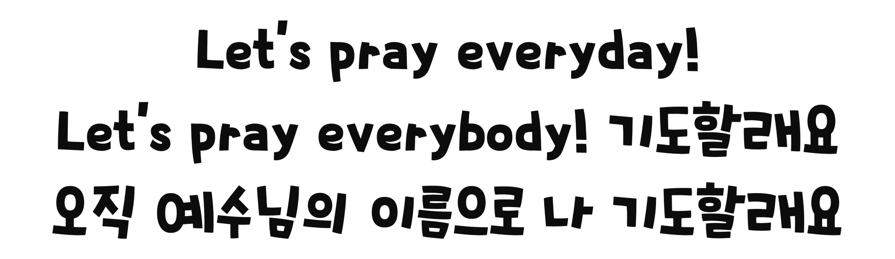

Slide 7


Slide 8


Slide 9


Slide 10


Slide 11


Slide 12


Slide 13





Slide 14



Slide 15



Slide 16



Slide 17

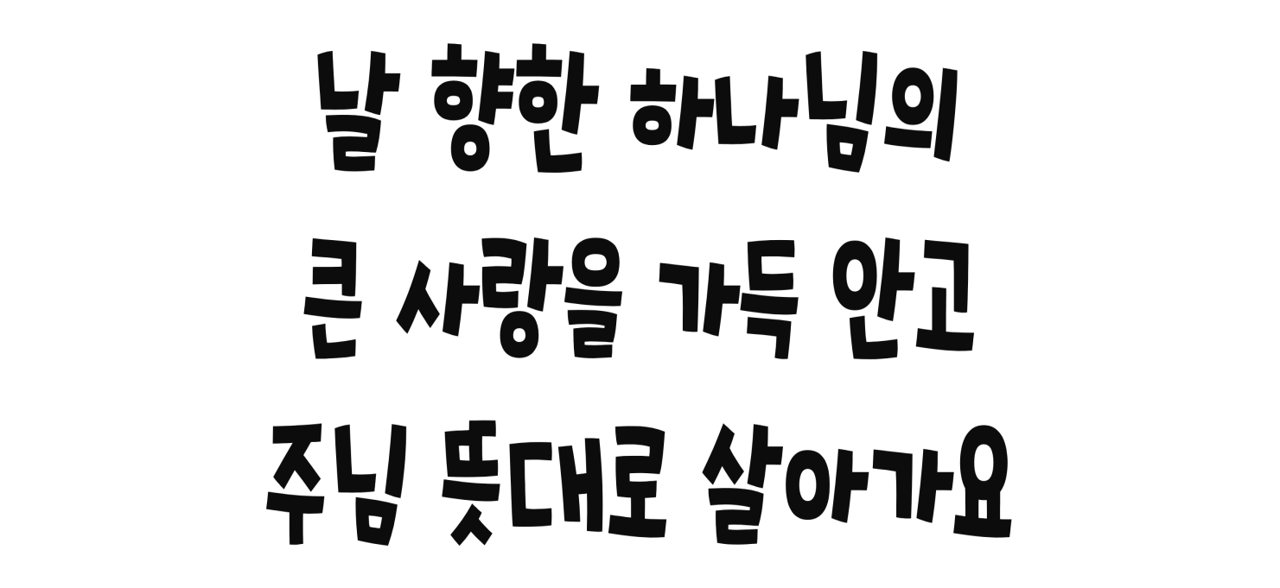

Slide 18


Slide 19


Slide 20


Slide 21


Slide 22


Slide 23


Slide 24


Slide 25



Slide 26



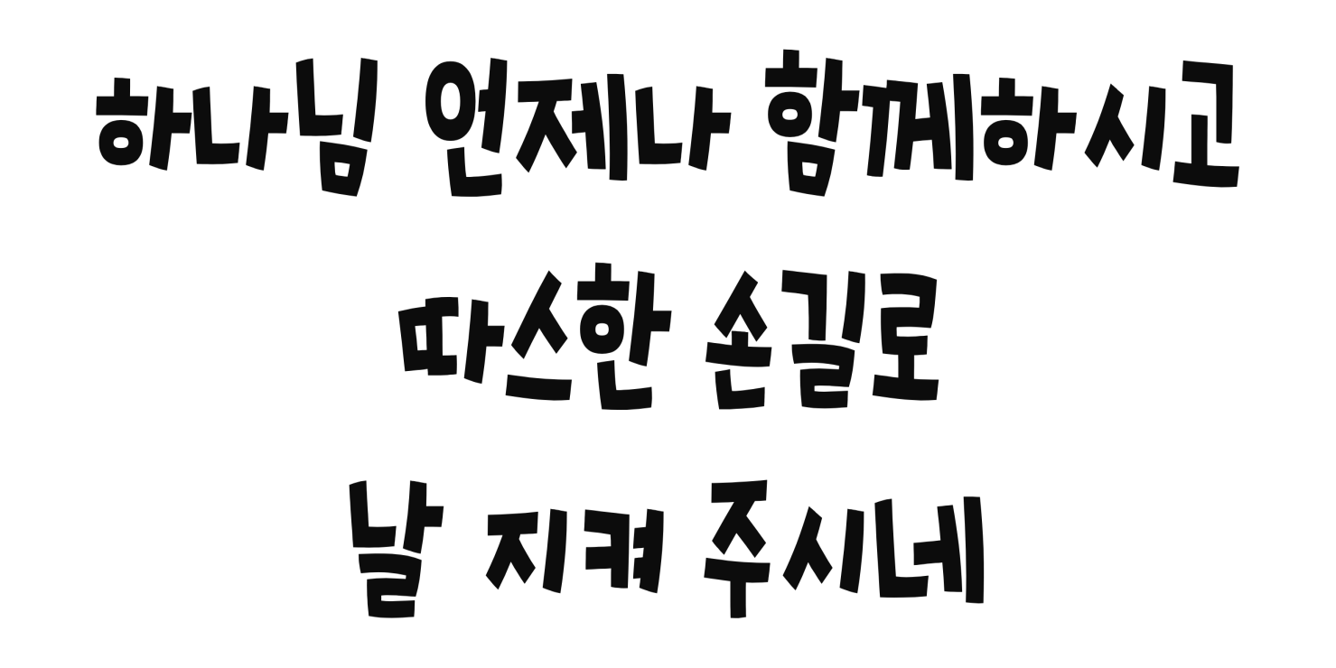

Slide 27



Slide 28

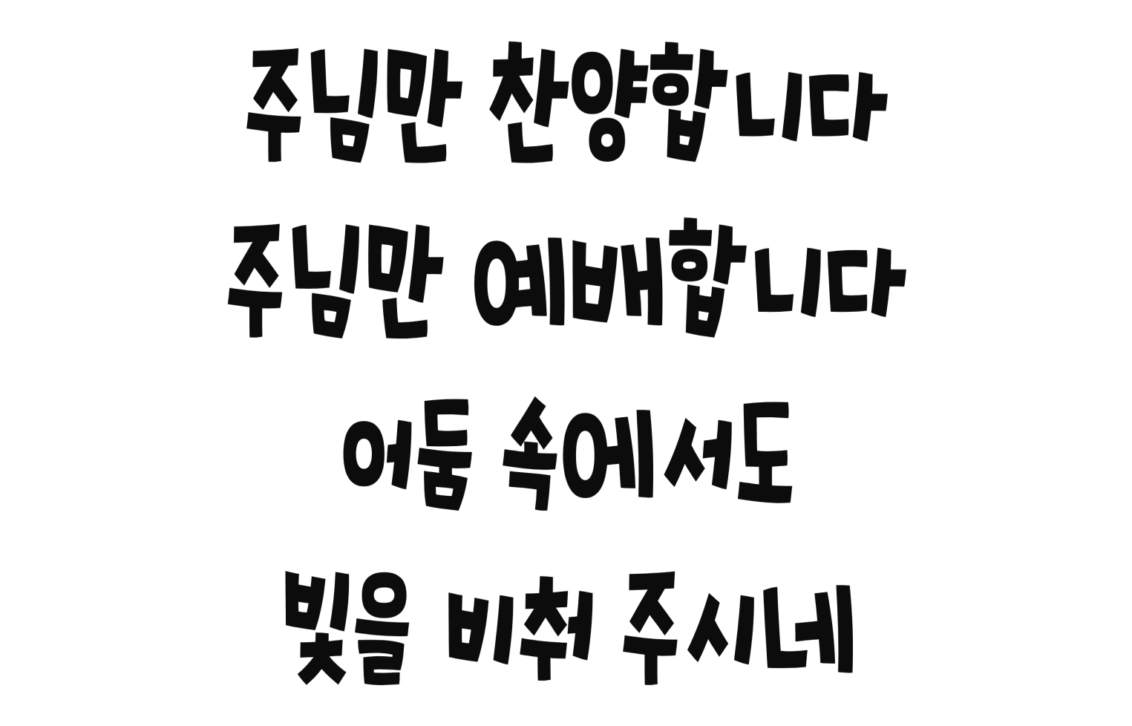

Slide 29

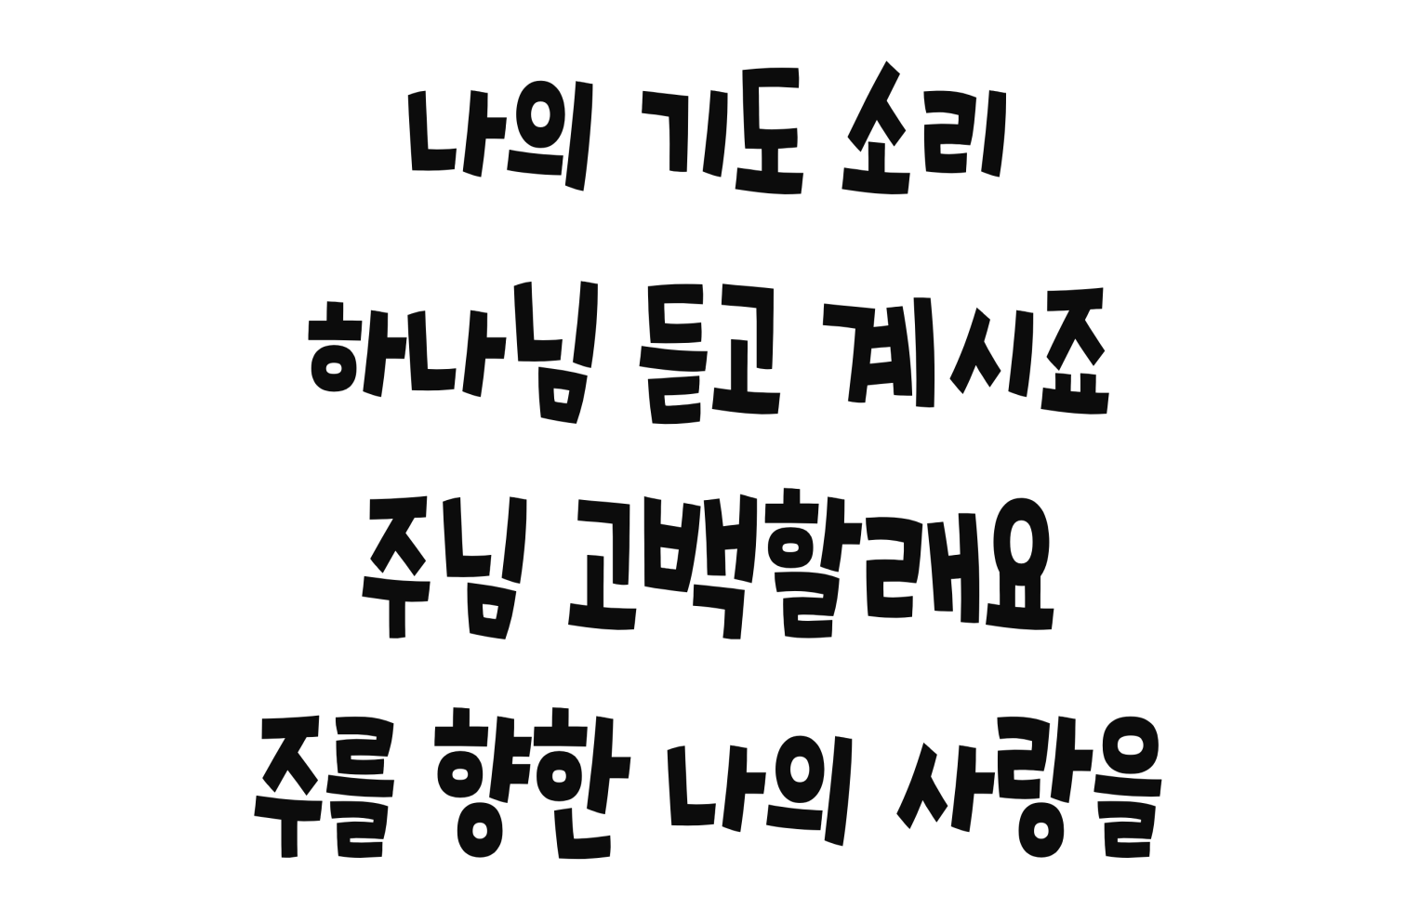

Slide 30


Slide 31


Slide 32


Slide 33


Slide 34


Slide 35


Slide 36
2024년 8월 18일 어린이 예배
오늘은 성령강림 후
열세번째주일입니다

Slide 37

사도신경
전능하사 천지를 만드신
하나님 아버지를 내가 믿사오며,
그 외아들 우리 주
예수 그리스도를 믿사오니,

Slide 38
사도신경
이는 성령으로 잉태하사
동정녀 마리아에게 나시고,
본디오 빌라도에게 고난을 받으사,
십자가에 못박혀 죽으시고,
장사한 지 사흘 만에 죽은 자
가운데서 다시 살아나시며,

Slide 39
사도신경
하늘에 오르사,
전능하신 하나님 우편에 앉아
계시다가, 저리로서 산 자와
죽은 자를 심판하러 오시리라.

Slide 40
사도신경
성령을 믿사오며, 거룩한 공회와,
성도가 서로 교통하는 것과,
죄를 사하여 주시는 것과,
몸이 다시 사는 것과,
영원히 사는 것을 믿사옵나이다.
아멘

Slide 41



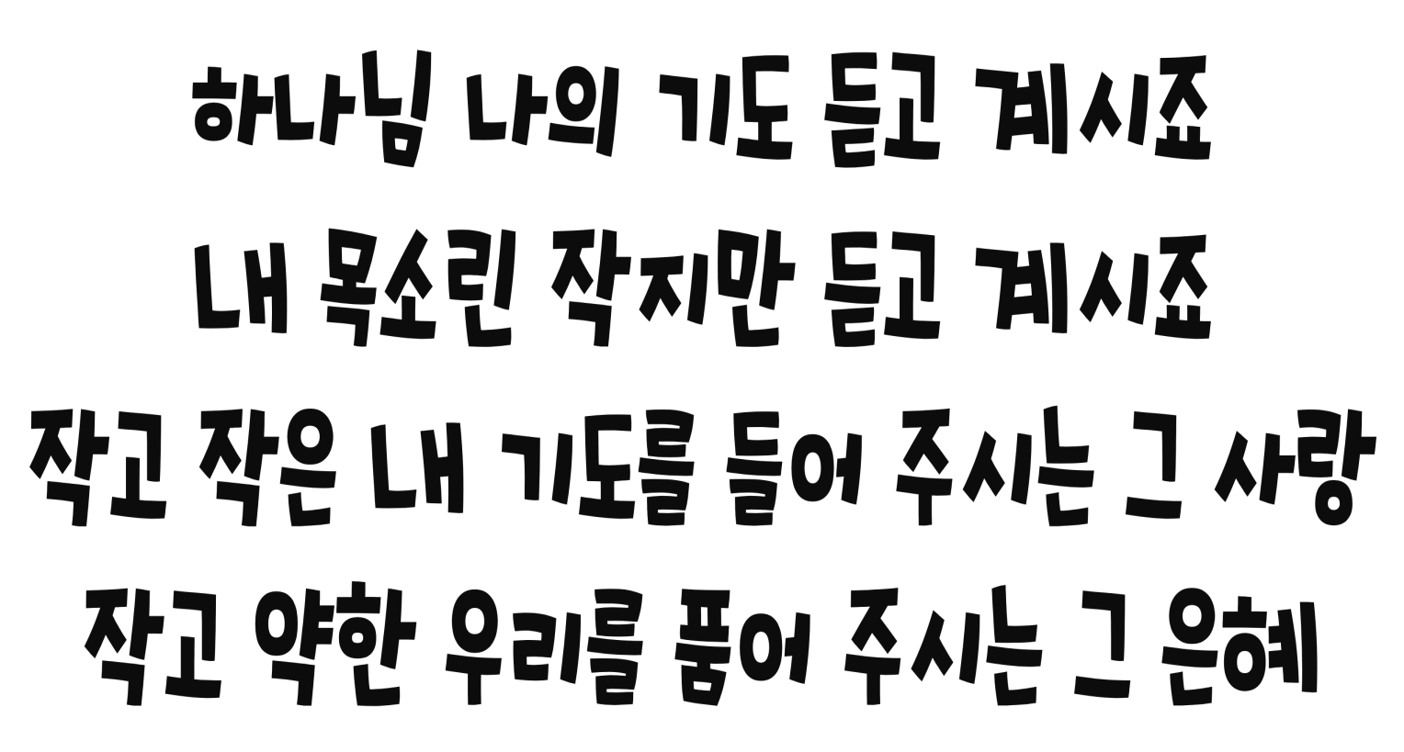

Slide 42

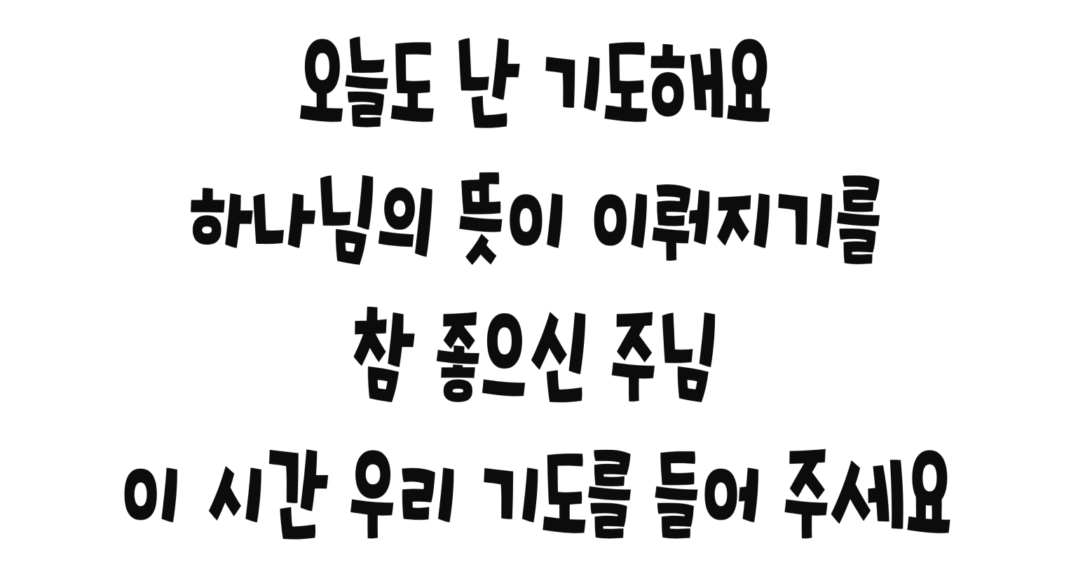

Slide 43


Slide 44


Slide 45

대표기도
김서연 어린이

Slide 46

성경봉독
역대하 1장 10절

Slide 47

성경봉독- 역대하 1장
10 주는 이제 내게 지혜와 지식을 주사 이 백성 앞에서 출입하게 하옵소서
이렇게 많은 주의 백성을 누가 능히
재판하리이까 하니

Slide 48
설교
솔로몬 왕이 구한 것
지하람 목사님

Slide 49

헌금 특송
하이어 성가대

Slide 50
헌금기도
신민하 어린이

Slide 51


Slide 52
광 고
열심히 전도하며, 생활속에서 기도도 열심히 하는
현대교회 어린이가 되기를 소망합니다
(말씀 : 디모데후서 4장 2절, 데살로니가전서 5장 16절 ~ 18절 )
2. 이천중앙지방과 중앙연회 성경경시 및 예능대회 진행됩니다
(지방대회 : 8월24일(토) 오후 3시30분 후안교회 : 교회 모임 10시 30분, 출발 2시)
(연회대회 : 9월 28일(토) 오전 9시30분 미정)
3. 다음주 예배위원은 사회 한수영 선생님,
대표기도 박시원 어린이, 헌금기도 이라임 어린이 입니다
Notes:
마우스 오른쪽 클릭 후 텍스트편집(문자열추가) 버튼 누른후 텍스트 삽입 바랍니다

Slide 53

성경 말씀
너는 말씀을 전파하라 때를 얻든지 못 얻든지 항상 힘쓰라 - 디모데후서 4장 2절-
항상 기뻐하라 쉬지말고 기도하라 범사에 감사하라 이것이 그리스도 예수안에서 너희를 향하신 하나님의 뜻이니라
- 데살로니가전서 5장 16절~18절 -

Slide 54
지방/연회 성경경시 및 예능대회
구분 | 참가자 | 범위
성경경시 (16명) | 1학년 : 김도경, 김사랑, 서주원 2학년 : 김수연, 신서우, 이라임 최예서, 한은호 3학년 : 현하영 4학년 : 최은서, 한유은 5학년 : 김서연, 허지유 6학년 : 송예권, 송은권, 최민서 | 1학년 : 요나 2학년 : 빌립보서 3학년 : 갈라디아서 4학년 : 에베소서 5학년 : 누가복음 6학년 : 다니엘
성경암송(1명) | 4학년 : 장서원
노래부르기 (독창4명, 중창1팀) | 독창 : 서주원, 현하영, 이예준, 송예권 중창 : 김사랑, 김도경, 최예서, 이라임 이동재, 이예인, 한유은, 최은서 | 여름성경학교 찬양곡 어린이 찬송가 365
악기(2명) | 피아노 : 김수연 플룻 : 김서연 | 자유곡

Slide 55
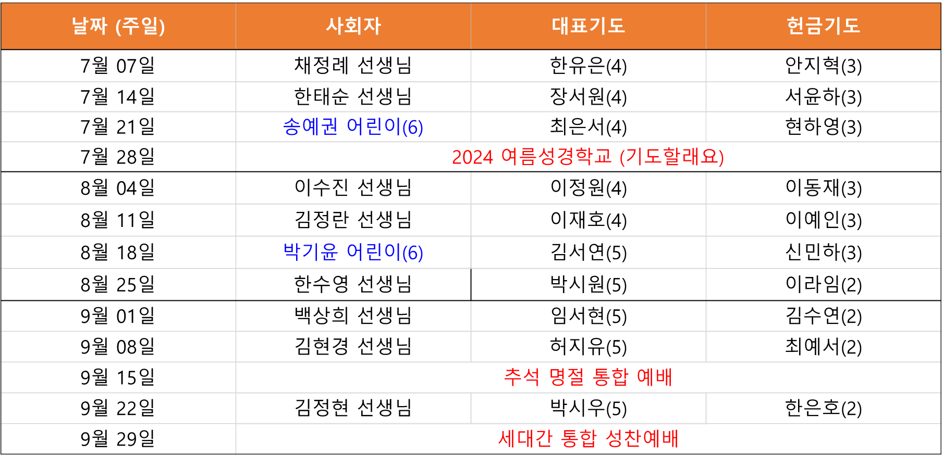
4월, 5월, 6월 예배 위원
7월, 8월, 9월 예배 위원

Slide 56
주기도문
하늘에 계신 우리 아버지여,
이름이 거룩히 여김을 받으시오며,
나라가 임하시오며,
뜻이 하늘에서 이루어진 것같이
땅에서도 이루어 지이다.

Slide 57
주기도문
오늘 우리에게 일용할 양식을 주시옵고,
우리가 우리에게 죄 지은 자를
사하여 준 것같이
우리 죄를 사하여 주시옵고,

Slide 58
주기도문
우리를 시험에 들게 하지 마시옵고,
다만 악에서 구하시옵소서.
나라와 권세와 영광이 아버지께
영원히 있사옵나이다. 아멘.

Slide 59

현대교회
어린이교회
초등부
한 주간
배운 말씀대로
승리하고
다음 주일에
만나요
하나님께
영광을~

